Slide 1
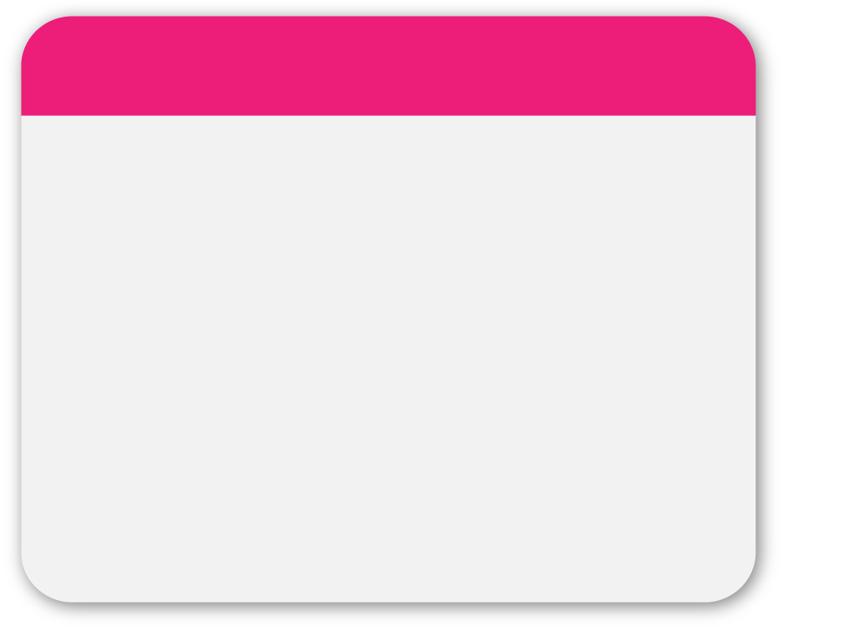
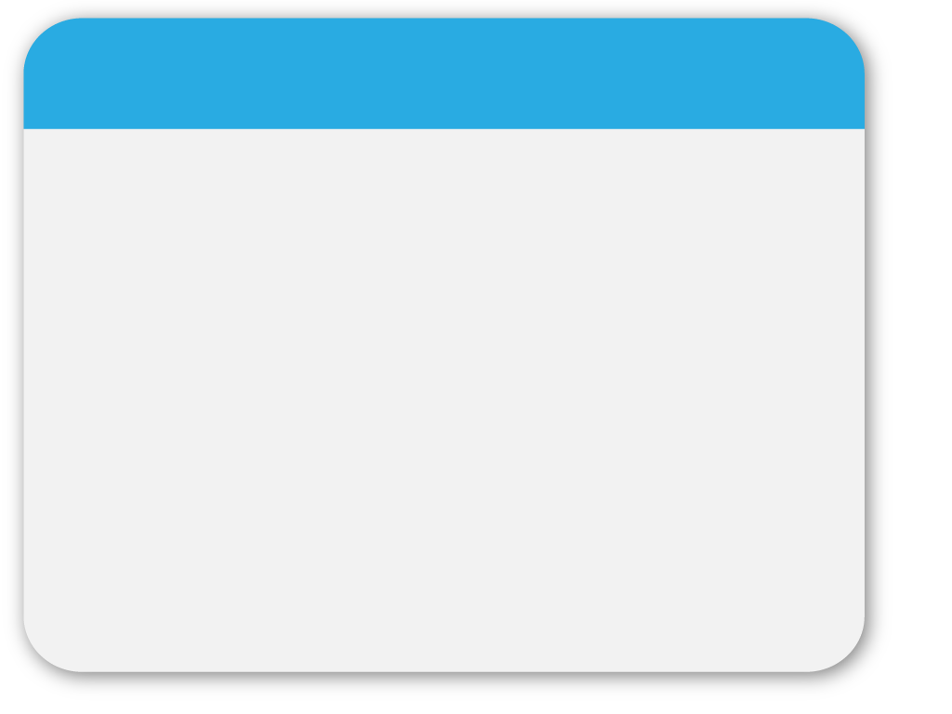
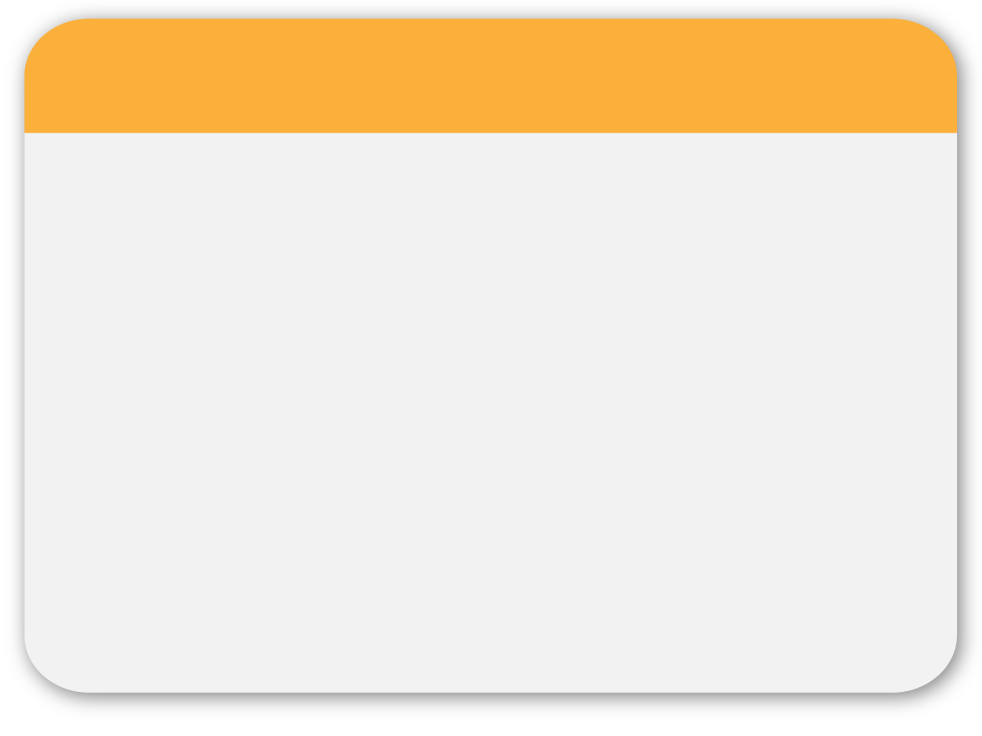
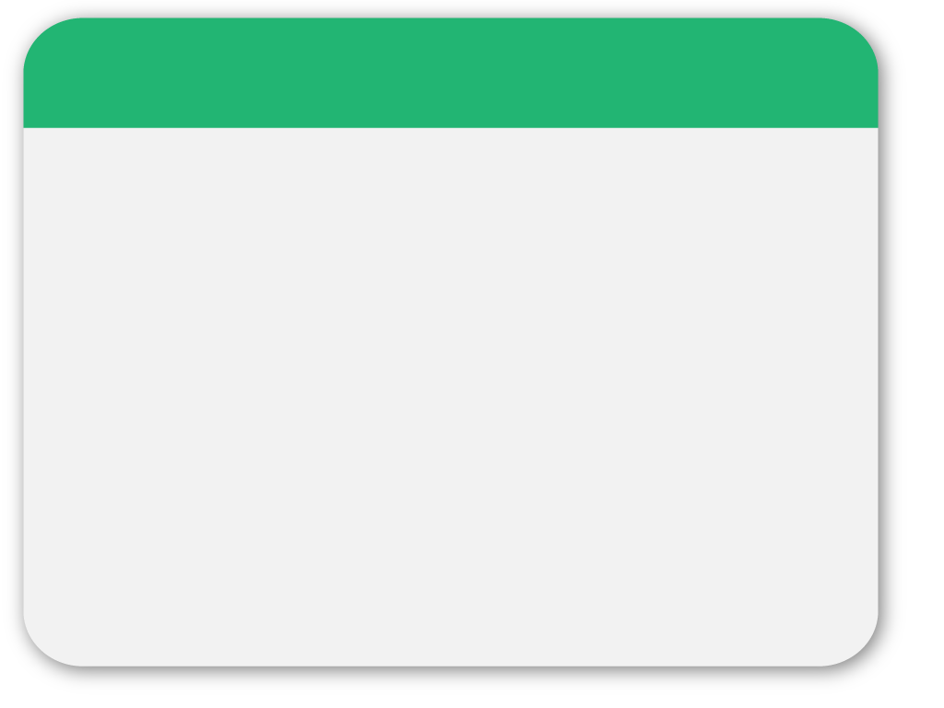
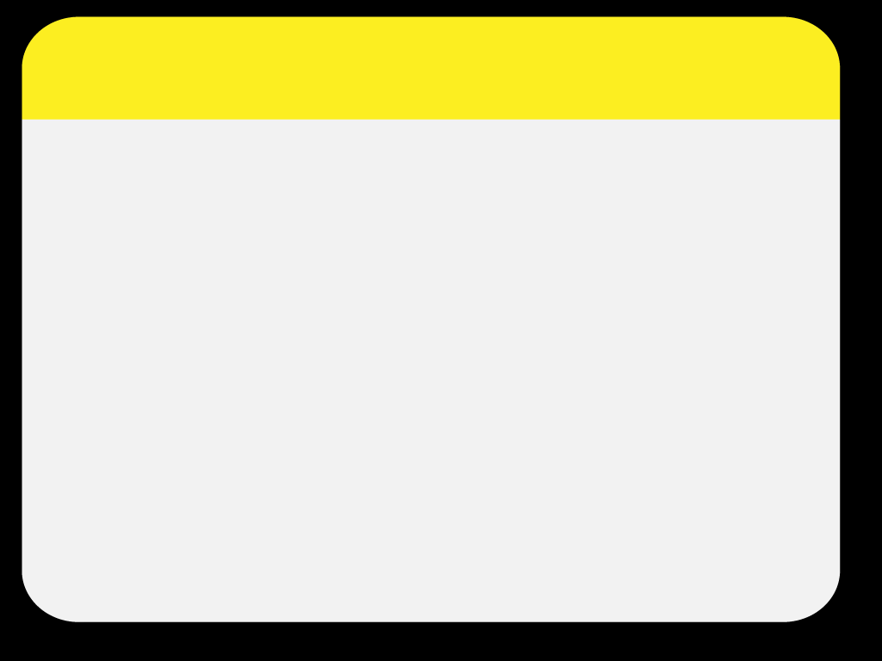


Proyecto Fin de Carrera
Universidad de Córdoba
Escuela Politécnica Superior
Ingeniería Informática
JUEGOS WEB INTERACTIVOS PARA ENTRENAMIENTO VISUAL
Autor:
Manuel Navarro Pérez
Directores:
Antonio Arauzo Azofra
Antonio Tomás González Espejo
Marzo, 2014

Slide 2
Introducción
Estrabismo
Ambliopía
01
Existen una gran cantidad de deficiencias visuales diferentes, algunas de las cuales no son evidentes de forma inmediata.
El estrabismo es una pérdida de paralelismo entre ambos ojos y afecta por tanto a los dos ojos, uno de los ojos es dominante, presentando una mejor agudeza, mientras que el otro presente menor agudeza visual.
La ambliopía, comúnmente denominada como “ojo vago”, consiste en la baja visión de uno o ambos ojos por una falta de uso en el periodo de desarrollo visual.
En ambos casos, el diagnóstico y tratamiento precoz, antes de que el ojo complete su evolución, evitará que el problema ocular persista en la edad adulta y en el caso de la ambliopía, permitirá salvar la visión del “ojo vago”.
<número> / 35

Slide 3
Introducción
01
Según diferentes estudios, hay evidencia de que un cerebro con estrabismo o amblíope puede volver a aprender. Se consigue aumentar el nivel de plasticidad en el cerebro mediante la distribución de información entre los dos ojos de forma complementaria.
Este proyecto se centrará en la creación de un conjunto de juegos o aplicaciones para niños, con una serie de características particulares, con la intención de la distribución de información entre los dos ojos para poder corregir la deficiencia visual
NOTA:
Esta aplicación se ha desarrollado como complemento o ayuda a una terapia visual pero en ningún caso pretende sustituirla.
<número> / 35

Slide 4



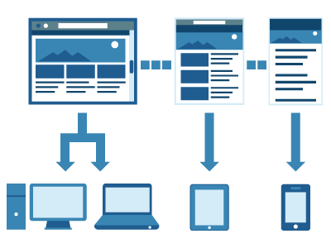

Introducción
EYE-OK
01
Existen diferentes herramientas web que ofrecen tratamientos o procedimientos para tratar la disfunción visual, pero éstos utilizan tecnología cada vez más en desuso y con una importante fase
de abandono por parte de los nuevos fabricantes de terminales, ya sean ordenadores personales, smarthphones o tablets
EYE-OK es un video juego info-educativo sobre salud visual sobre un entorno pedagógico y educativo para el aprendizaje del usuario en materia de buenas prácticas.
<número> / 35

Slide 5


Introducción
Animaciones
01
Esta aplicación informática ofrece un soporte estándar y accesible, desde cualquier terminal, para que cualquier persona haga uso de ella de una forma cómoda y sin necesidad de tener que acudir a cualquier un centro especializad para el tratamiento de la deficiencia visual.
Nos permite la generación de gráficos estáticos y animaciones en los navegadores más importantes, ofreciendo la capacidad de usar nuestra aplicación en cualquier dispositivo que sea compatible con HTML5 y dejando de lado las animaciones Flash
Canvas
JavaScript
<número> / 35

Slide 6


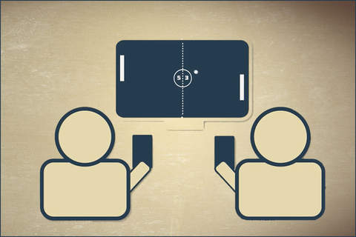
Introducción
Tecnología
Responsive Design
Desarrollo de juegos
01
<número> / 35

Slide 7
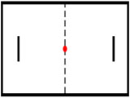
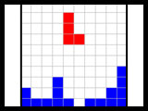
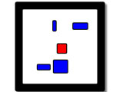
Introducción
01
Pong
La terapia visual de Pong consiste en un cambio de color de la pelota según la zona del tablero donde ésta se sitúe.
Tetris
La terapia visual de Tetris consiste en rellenar las piezas a encajar, que se encuentran en movimiento, con diferentes colores.
Drag Me
La terapia visual de Drag Me consiste en rellenar el cuadro del jugador con un color y con un color diferente los cuadros de los oponentes.
<número> / 35

Slide 8
Introducción
01
Con la adaptación de estos juegos conseguiremos aumentar:
Calidad de visión: Es la capacidad que tenemos de ver con nitidez.
Eficacia visual: Se refiere a las habilidades que nos permiten rendir adecuadamente sin que aparezca la fatiga visual.
Procesamiento de la información: Nos permite descodificar y utilizar correctamente la información visual que es procesada a nivel cerebral.
Y corregir algunas dificultades en las habilidades de la percepción visual como:
Constancia de forma: Es la habilidad de reconocer una misma forma, independientemente del tamaño y la orientación de esta, y que se encuentre entre otras formas.
Figura-Fondo: Es la habilidad de la persona para percibir una forma u objeto visual, y encontrarla entre una superficie difusa.
Memoria visual: Es la habilidad de la persona para recordar de forma inmediata, todas las características de las formas u objetos observados y tener la capacidad de encontrar esta forma u objeto entre otras similares.
<número> / 35

Slide 9
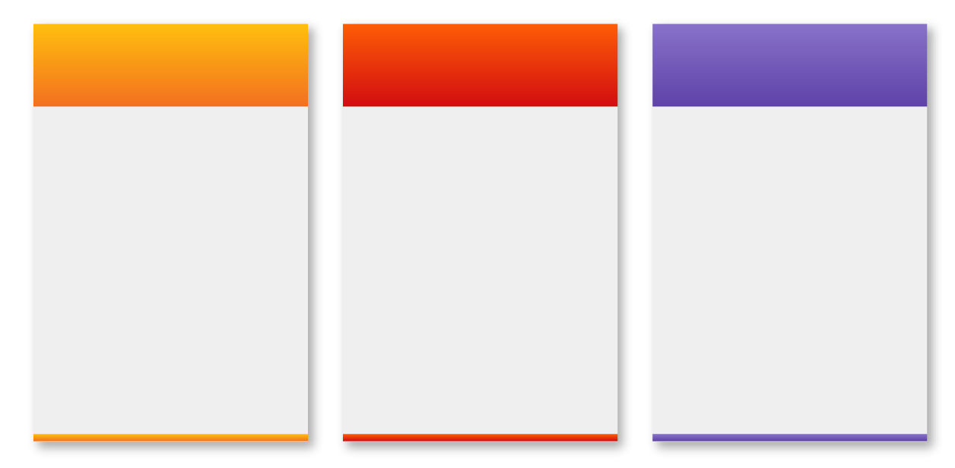

Juegos
02
Todos ellos han sido implementados y adaptados para poder ser utilizados en terapias para el entrenamiento de disfunciones visuales como el estrabismo o la ambliopía. En cada uno de ellos se implementa una función diferente, a través del cambio de color de elementos del juego junto con el uso de las gafas bicolor, para conseguir que cada ojo trabaje de forma independiente aumentando así la plasticidad del cerebro y corrigiendo esta disfunción.
Elemento
Lenguaje
Librería
Canvas
JavaScript
<número> / 35

Slide 10

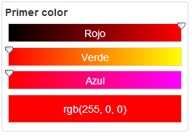
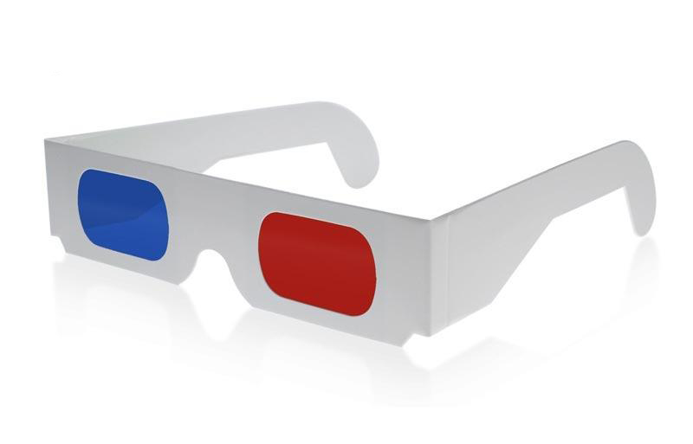
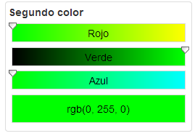
Juegos
02
Es muy importante una correcta calibración de los colores que adoptarán los diferentes elementos del juego con las gafas bicolor que el paciente use en su tratamiento cuando vaya a jugar los juegos. De ello depende de que el paciente evolucione en su tratamiento pues con una incorrecta calibración de gafas no se estará consiguiendo que cada ojo trabaje de forma individual en determinados momentos del juego.
Gafas Bicolor
<número> / 35

Slide 11
Juegos
02
Capa 1: Contiene todas las líneas y bordes que delimitan el espacio del tablero.
Capa 2: En esta capa se encuentran los elementos más importantes del juego, pues son los que conformarán la animación, es decir, los elementos que se moverán y sobre los que interactuará el usuario. Esta capa estará siendo repintada continuamente para poder observar una animación rápida y fluida.
Capa 3
Capa 2
Capa 1
Capa 3: Esta capa alojará los elementos de menú del juego, es decir una pequeña pantalla de introducción al juego y un pequeño menú de pausa animado con diferentes opciones de juego. Esta capa al igual que la capa anterior también necesita de repintado, pues contiene algunas animaciones cuando se pulsa sobre algunos de los elementos.
<número> / 35

Slide 12
Juegos
02
Se ha establecido un modelo de datos que albergue toda la información de los juegos dentro de un contexto en nuestros sistema.
El sistema de puntuación que estableceremos para cada juego y por el cual se regirá el cambio de nivel de dificultad depende de una serie factores a los que se asocia dicha puntuación.
Estos factores son:
Usuario.
Juego.
Configuración.
<número> / 35

Slide 13
Juegos
Predefinidas
Personalizadas
02
Existen dos tipos de configuraciones para cada juego.
Son asociadas a cada paciente nada más registrarse en el sistema. Estas configuraciones predefinidas o predeterminadas están relacionadas con los diferentes niveles de dificultad del juego.
Existe la opción, por parte del
paciente, de añadir nuevas configuraciones personalizadas, que podrán ser modificadas o
eliminadas a petición de éste
<número> / 35

Slide 14
Juegos
02
Pong
Capa 1:
Rectángulo base
Líneas de separación
Capa 2:
Jugador
Oponente
Pelota
Textos de puntuación y marcadores
Capa 1:
Rectángulo base
Líneas de separación
Capa 2:
Jugador
Oponente
Pelota
Textos de puntuación y marcadores
Tetris
Capa 1:
Rectángulo base
Rectángulo de próxima pieza
Capa 2:
Matriz de juego
Matriz de próxima pieza
Pieza
Textos de niveles y puntuación
Drag Me
Capa 1:
Rectángulo interior
Rectángulo exterior
Capa 2:
Pieza central
Bloques oponentes
Textos de puntuación
<número> / 35

Slide 15
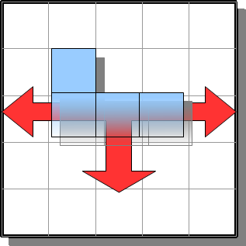
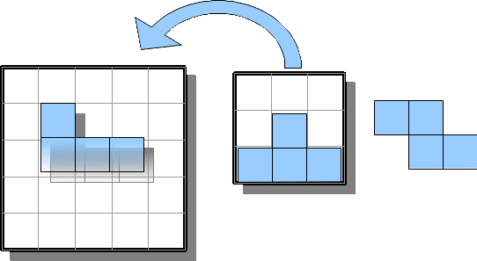
Juegos
02
Pong
y
x
Tetris
Drag Me
<número> / 35

Slide 16
Juegos
Parámetros configurables de Pong
02
Configuración del juego | Nombre
Configuración de tablero | Color de fondo
 | Color de líneas
 | Color de raquetas
 | Color de texto
Configuración de raquetas | Velocidad de la raqueta izquierda
 | Velocidad de la raqueta derecha
 | Anchura de las raquetas
 | Altura de las raquetas
Configuración de pelota | Primer color
 | Segundo color
 | Numero de franjas
 | Velocidad inicial de la pelota
Configuración de dificultad | Número de goles
 | Puntos para subir de nivel
 | Incremento de la velocidad de la pelota.
 | Incremento de la velocidad de la raqueta oponente.
<número> / 35

Slide 17
Juegos
Parámetros configurables de Tetris
02
Configuración del juego | Nombre
Configuración de tablero | Color de fondo
 | Color de líneas
 | Color de texto
 | Número de filas
 | Número de columnas
Configuración de piezas | Velocidad de las piezas
Configuración de dificultad | Puntos para subir de nivel
 | Incremento de la velocidad de las piezas
<número> / 35

Slide 18
Juegos
Parámetros configurables de Drag Me
02
Configuración del juego | Nombre
Configuración de tablero | Color de cuadro interior
 | Color de cuadro exterior
 | Color de texto
Configuración de oponentes | Color de oponentes
 | Velocidad de oponentes
Configuración de jugador | Color de la pieza central
 | Tamaño de la pieza central
Configuración de dificultad | Puntos para subir de nivel
 | Incremento de la velocidad de los bloques oponentes
<número> / 35

Slide 19
Juegos
Configuraciones predefinidas de Pong
02
<número> / 35

Slide 20
Juegos
Configuraciones predefinidas de Tetris
02
<número> / 35

Slide 21
Juegos
Configuraciones predefinidas de Drag Me
02
<número> / 35

Slide 22

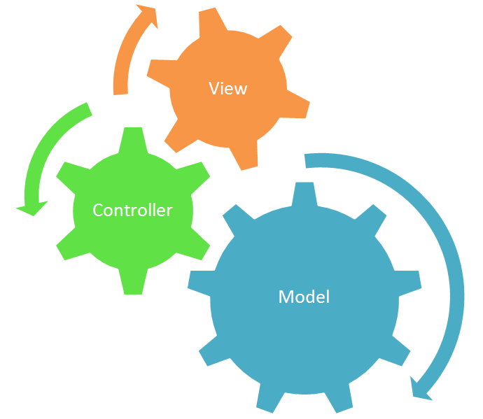


Aplicación Web
03
Mobile First
Responsive design
MVC
NoSQL
One Single Page
<número> / 35

Slide 23












Aplicación Web
03
BackEnd
FrontEnd
<número> / 35

Slide 24
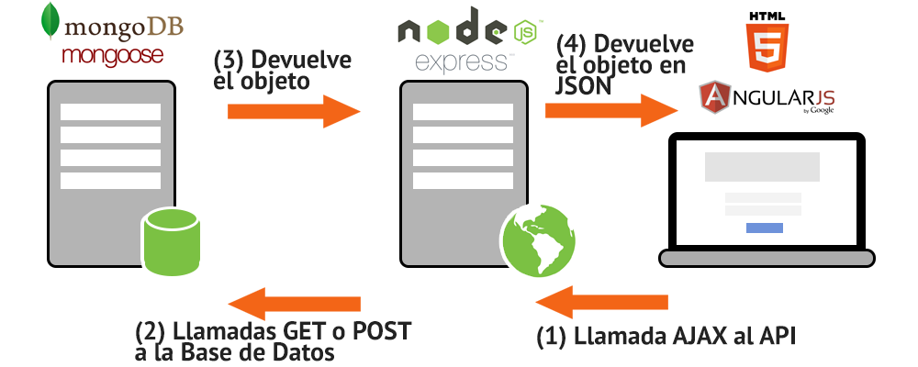
Aplicación Web
03
Diseño Arquitectónico
<número> / 35

Slide 25


Aplicación Web
03
Estructura de ficheros
APLICACIÓN
nodeJs
server.js
app
config
public
views
package.json
models
bower.json
css
js
img
lib
views
controllers
<número> / 35

Slide 26






Aplicación Web
03
Modelo de Datos
Pong
Tetris
DragMe
Configuración
Configuración
Configuración
Puntuación
Puntuación
Puntuación
<número> / 35

Slide 27
Aplicación Web
03
Rutas REST API
Ruta | Verbo | Ruta | Verbo
'/ ' | GET | '/dragMeScore' | POST
'/profile' | GET | '/calibration/:id' | PUT
'/profile/:id' | GET | '/logout' | GET
'/profile/:id' | PUT | '/login' | GET
'/pongConfiguration/:id' | POST | '/login' | POST
'/pongConfiguration/:id' | PUT | '/signup' | GET
'/pongConfiguration/:id/:id2' | DELETE | '/signup' | POST
'/playPong/:id/:id2' | GET | '/auth/facebook' | GET
'/pongScore' | POST | '/auth/twitter' | GET
'/tetrisConfiguration/:id' | POST | '/auth/google' | GET
'/tetrisConfiguration/:id' | PUT | '/register/facebook' | GET
'/tetrisConfiguration/:id/:id2' | DELETE | '/register/twitter' | GET
'/playTetris/:id/:id2' | GET | '/register/google' | GET
'/tetrisScore' | POST | '/unlink/local' | GET
'/dragMeConfiguration/:id' | POST | '/unlink/facebook' | GET
'/dragMeConfiguration/:id' | PUT | '/unlink/twitter' | GET
'/dragMeConfiguration/:id/:id2' | DELETE | '/unlink/google' | GET
'/playDragMe/:id/:id2' | GET
<número> / 35

Slide 28
Aplicación Web
03
Facebook
Twitter
Google +
<número> / 35

Slide 29
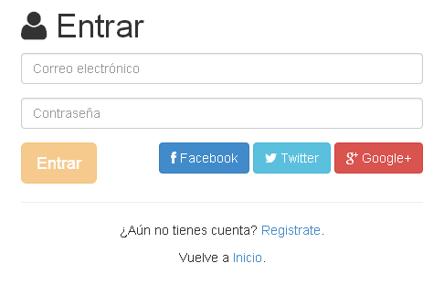
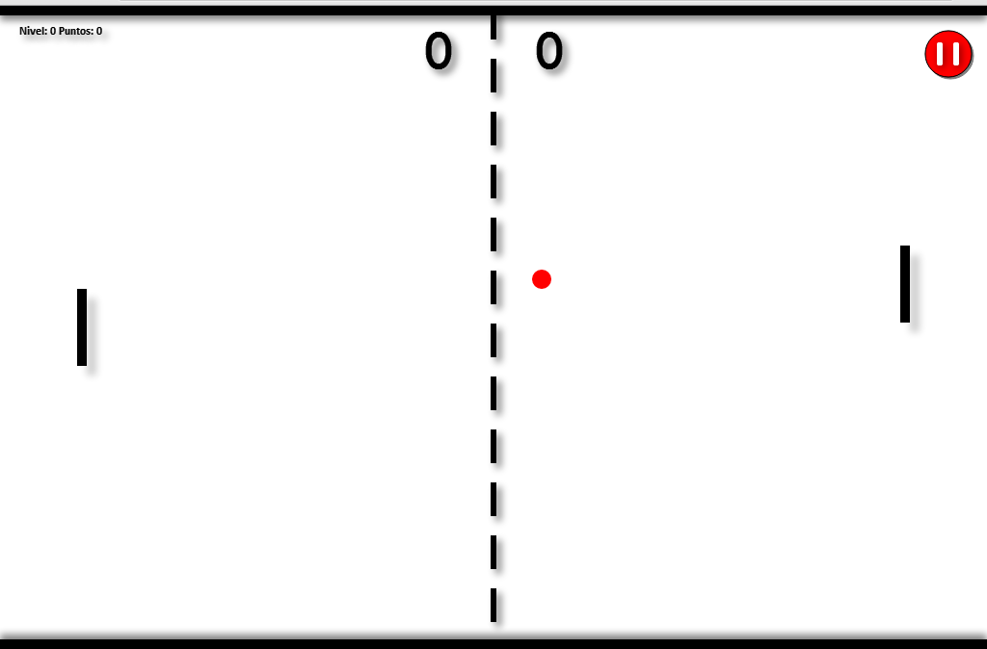
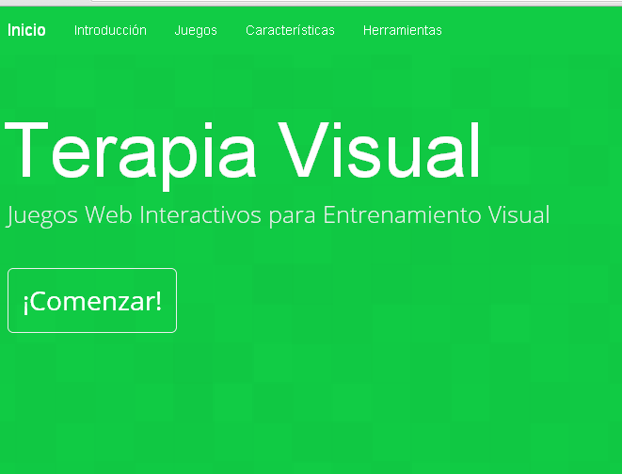
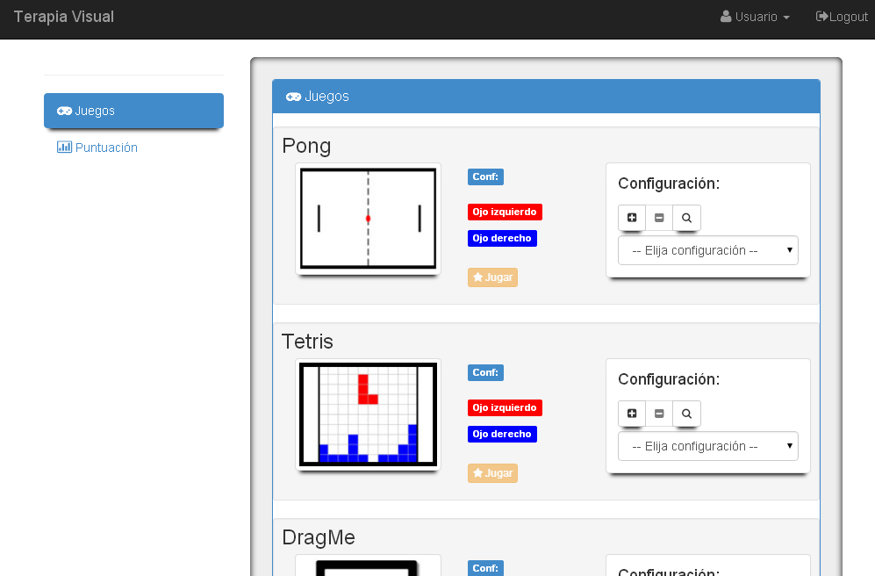
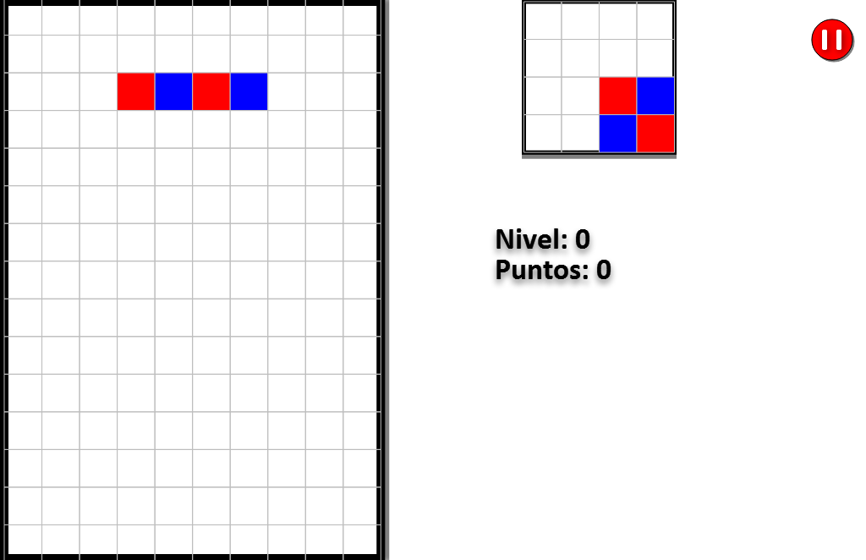
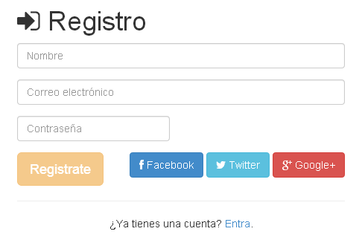
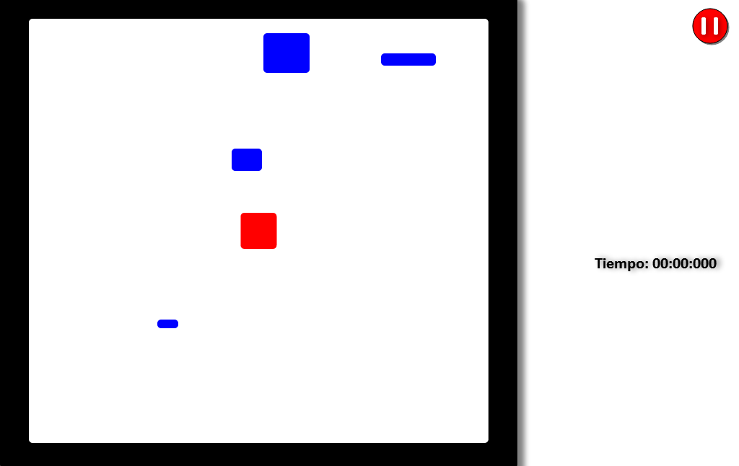
Aplicación Web
03
Estructura Front End
<número> / 35

Slide 30
Aplicación Web
03
Rutas Single-Page-Application
Ruta | Vista | Controlador
'/ ' | games.html | gamesController
'/score' | score.html | scoreController
'/data' | dataUser.html | dataController
'/social' | social.html | socialController
'/pongNewConfig' | pongNewConfig.html | pongConfigController
'/pongConfig' | pongConfig.html | pongModifyConfController
'/pongViewConfig' | pongViewConfig.html
'/tetrisNewConfig' | tetrisNewConfig.html | tetrisConfigController
'/tetrisConfig' | tetrisConfig.html | tetrisModifyConfController
'/tetrisViewConfig' | tetrisViewConfig
'/dragMeNewConfig' | dragMeNewConfig | dragMeConfigController
'/dragMeConfig' | dragMeConfig | dragMeModifyConfController
'/dragMeViewConfig' | dragMeViewConfig
<número> / 35

Slide 31
Aplicación Web
03
Esquema interfaz principal
<número> / 35

Slide 32
Conclusión
Investigación
Videojuegos
Diseño Web
04
Este proyecto se ha desarrollado sobre una línea de investigación en el campo de la optometría como es el tratamiento de deficiencias visuales.
Uno de los aspectos más importantes ha sido el desarrollo de video-juegos y su complejidad debido a la continua interacción del usuario con el juego y el movimiento constante de los diferentes elementos. Ha sido muy interesante el proceso de estudio para el desarrollo de este apartado del proyecto y entender las diferentes partes en las que se divide un juego además de todas las herramientas que éste utiliza como sprites, capas de fondo en movimiento, colisiones, gravedad, ...
En cuanto a la línea de aprendizaje en el entorno web ha sido muy alta, ya que no solo se ha desechado herramientas con una funcionalidad menor sino que se ha trabajado con una gran cantidad de recursos muy novedosos, alguna documentación de estos recursos es de hace solo algunas semanas.
<número> / 35

Slide 33
Conclusión
04
Demostración
<número> / 35

Slide 34
Conclusión
04
Turno de preguntas
Se agradece la asistencia y atención y se anima a los miembros del tribunal a plantear cualquier pregunta que deseen sobre las bases teóricas del proyecto o sobre las particularidades del sistema software desarrollado.
<número> / 35

Slide 35
Proyecto Fin de Carrera
Universidad de Córdoba
Escuela Politécnica Superior
Ingeniería Informática
JUEGOS WEB INTERACTIVOS PARA ENTRENAMIENTO VISUAL
Autor:
Manuel Navarro Pérez
Directores:
Antonio Arauzo Azofra
Antonio Tomás González Espejo
Marzo, 2014

